Slide 1


Integración de los Sistemas de Gestión de la Información Geográfica para el desarrollo de aplicaciones en Navegación Aérea, Aeropuertos y Sector Aeroespacial
Ignacio José Díaz Ríos (igdiario@etsid.upv.es)
Directores: Áurea Gallego Salguero e Israel Quintanilla García
Escuela Técnica Superior en Ingeniería del Diseño (ETSID)
Grado en Ingeniería Aeroespacial

Slide 2
Índice
Sistemas de Información Geográfica
Publicación de la Información Aeronáutica (AIP)
Transición AIS-AIM
Publicación de la Información Aeronáutica Electrónica (eAIP)
Aplicaciones prácticas en la realización de una carta de aproximación LPV-200 para el aeropuerto de Manises-Valencia:
  Mejoras ofrecidas por el sistema EGNOS.
  Datos del Aeródromo
  Realización de la carta y ruta con ArcGIS
Conclusiones

Slide 3
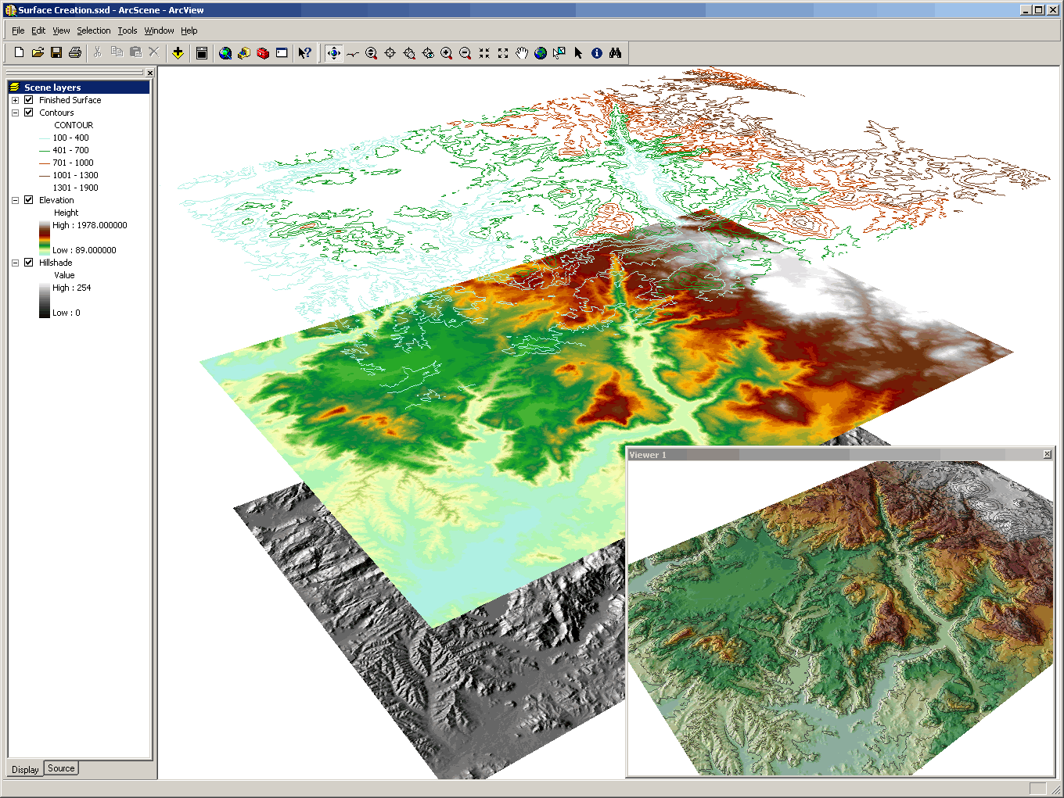
Sistemas de Información Geográfica
También conocido como SIG.
Sistema de información capaz de gestionar información geográficamente referenciada

Slide 4
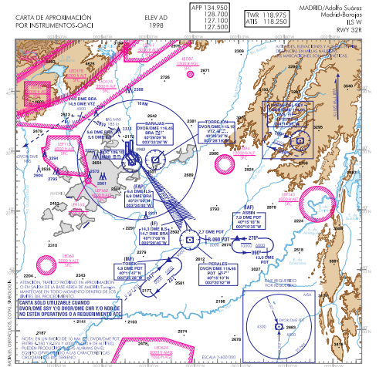
Publicación de la Información Aeronáutica (AIP)
Hoy en día, cada Estado denomina su propia organización para el desarrollo y publicación de la Información Aeronáutica.
En España, Enaire es la encargada de dicha labor.

Slide 5
Publicación de la Información Aeronáutica
Se hace una distinción entre:
  Generalidades: Secciones de carácter administrativo
  En ruta (ENR): Información respecto al espacio aéreo
  Aeródromos(AD): Información relativa a los aeropuertos.
Se actualiza mediante:
  Enmiendas regulares (Amendment (AMDT). Información de carácter permanente. Pequeños cambios, cambian mensualmente.
  Enmiendas AIRAC. Información predecible de carácter permanente.
  Suplementos (SUP). Información de carácter temporal. Pueden ser de 2 tipos:
    Suplemento regular: Publicada siempre que haya información disponible.
    Suplemento AIRAC: Información predecible y de carácter temporal.
  Circulares (AIC): Información administrativa, de asesoramiento o explicativa.

Slide 6
Transición AIS-AIM
AIS: Servicios de Información Aeronáutica: Encargados de recopilar toda la información necesaria para la navegación aérea.
Problema actual: Necesidad de efectuar todos los procesos en papel.
La solución consiste en una mejora tecnológica y lograr una coordinación mundial en todas las regiones de la OACI, buscando la gestión de la información aeronáutica. Para ello, es necesario:
  Dar información exacta completa, actualizada y en el momento preciso.
  Información meteorológica y de navegación actualizada.
  Difusión de la información relevante previa al vuelo en formatos estándar.
En el cumplimiento de todos estos requisitos juega un papel importante GNSS y los Sistemas de Aumentación.

Slide 7
Transición AIS-AIM
Consolidación
Mejora de calidad y distribución de datos digitales de obstáculos y terreno
Evolución del NOTAM al NOTAM digital
Paso al entorno digital
Implicación de todo el mundo
Uso de datos estructurados y SIG
Gestión de la información
Desarrollo de productos y nuevos servicios
Modelo de intercambio de datos aeronáuticos único

Slide 8
Transición AIS-AIM.
Uso del estándar AIXM (Aieronautical Information eXchange Model) como modelo de datos de intercambio de la información aeronáutica.
Proyectos desarrollados:
EAD
Proyecto desarrollado por EUROCONTROL
Base de datos aeronáutica siguiendo el estándar AIXM
SmartAIM
Proyecto desarrollado por Frequentis
Automatización de la gestión de la información aeronáutica
SWIM
Programa tecnológico avanzado desarrollado por la FAA
Facilita la compartición de información ATM.

Slide 9
Publicación de la Información Aeronáutica Electrónica (eAIP)
A día de hoy, la distribución de la información AIS a los usuarios finales se hace en formato papel o PDF.
EUROCONTROL elaboró una especificación para la publicación y el intercambio de AIP en formato electrónico.
Esta eAIP proporcionará múltiples ventajas tanto a los usuarios como al Estado.

Slide 10
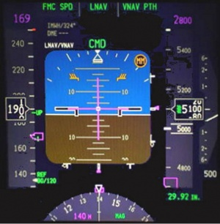
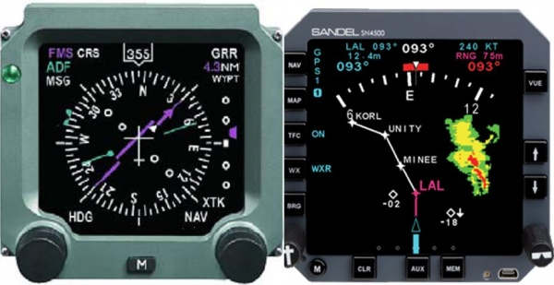
Publicación de la Información Aeronáutica Electrónica (eAIP)
Medios con los que se ha dispuesto información aeronáutica.
Cartas tradicionales en papel
Cartas de vuelo visual
Cartas digitales
Displays de navegación
Cartas de vuelo instrumental
Primary Flight Display
Electronic Honizontal Situation Indicator

Slide 11
Aplicaciones prácticas SIG en la realización de una carta de aproximación LPV-200 para el aeropuerto de Manises-Valencia
Elaboración de la cartografía de aproximación LPV-200 para el Aeropuerto de Valencia-Manises (LEVC)
LPV-200 ofrecerá una serie de ventajas respecto al ILS actual implantado en el aeropuerto de Valencia.
Para lograr la aproximación LPV-200, será necesario contar con un Sistema de Posicionamiento Global por Satélite (GNSS) + un Sistema de Aumentación (en este caso, EGNOS)

Slide 12
Mejoras ofrecidas por EGNOS
Requisitos
Precisión:
Horizontal (95%): 3m
Vertical (95%): 4m
Integridad:
Para un servicio LPV-200:
1-2*10^-7
Tiempo de alerta menor a 6 segundos
Continuidad:
Para un servicio LPV-200:
1-1*10^4 cada 15 segundos en la zona CORE Europea
1-5*10^4 cada 15 segundos en casi toda Europa
1-1*10^3 cada 15 segundos en el resto
Disponibilidad:
0.99 para LPV en la mayor parte de Europa.

Slide 13
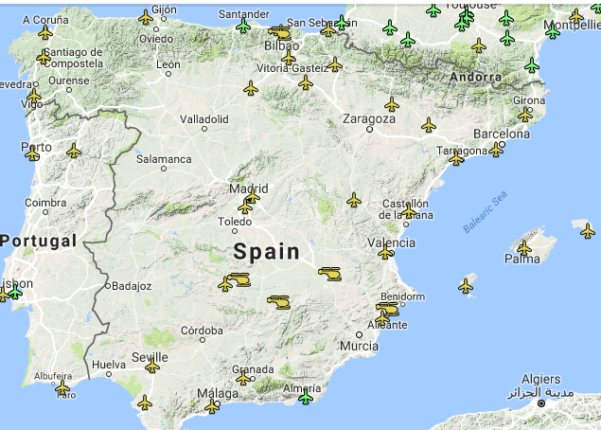
Mejoras ofrecidas por EGNOS

Slide 14
Datos del Aeródromo.
Aeropuerto de Valencia:
Coordenadas WGS84: 39º29º22” N 0º28’54”W
Elevación del ARP: 73m
Orientación de la pista
  Pista 12: 116.16º GEO o 116º MAG
  Pista 30: 296.18º GEO o 296º MAG
Efectúa vuelos IFR y VFR
Horario de operación: 24h

Slide 15
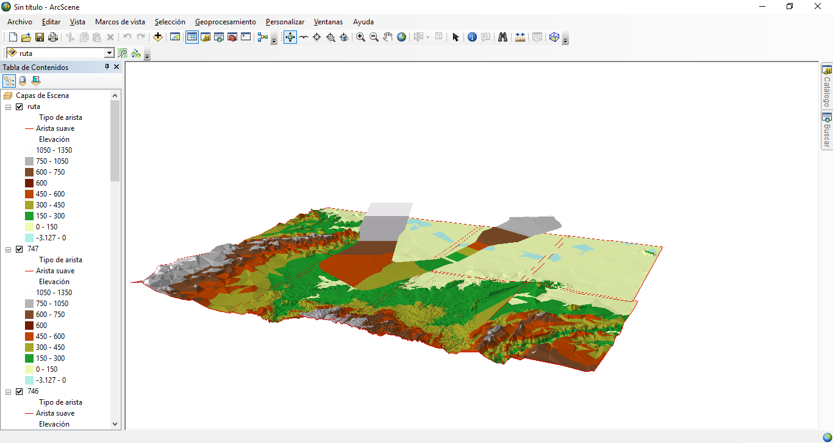
Realización de la carta y ruta con ArcGIS.

Slide 16
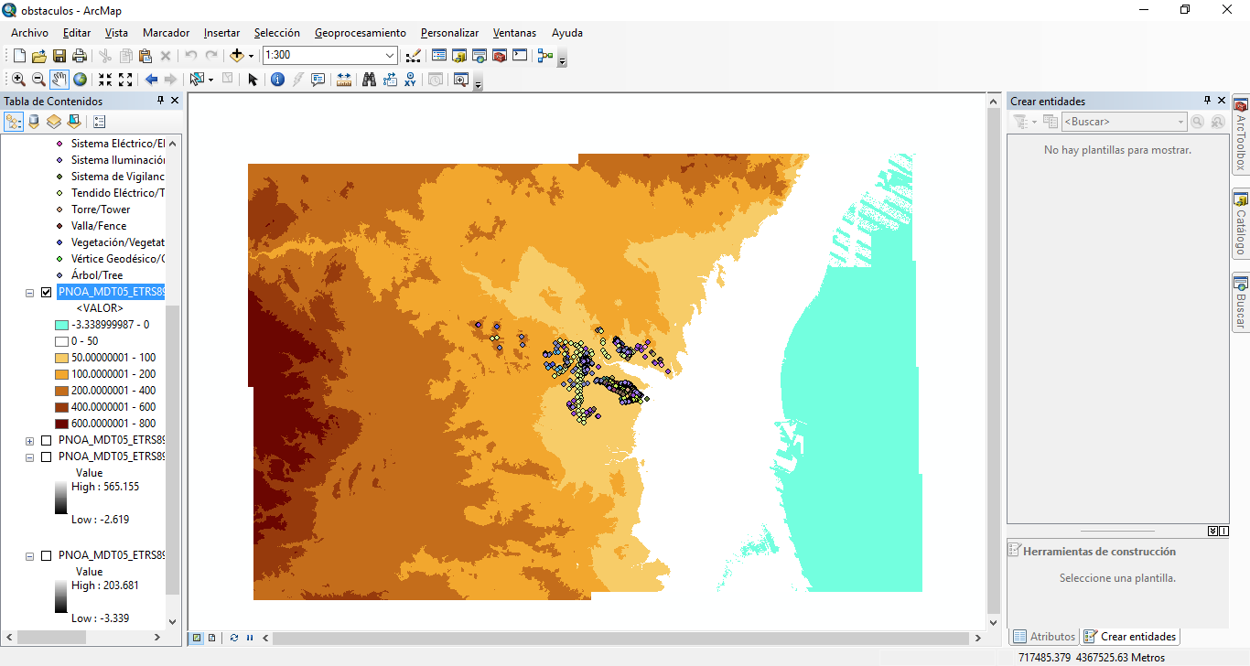
Realización de la carta y ruta con ArcGIS.

Slide 17
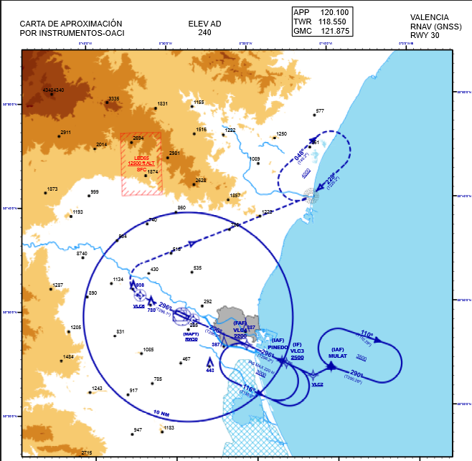
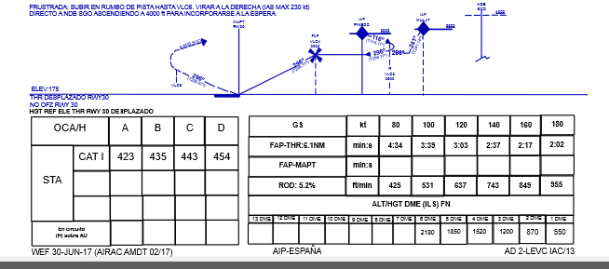
Realización de la carta y ruta con ArcGIS.

Slide 18
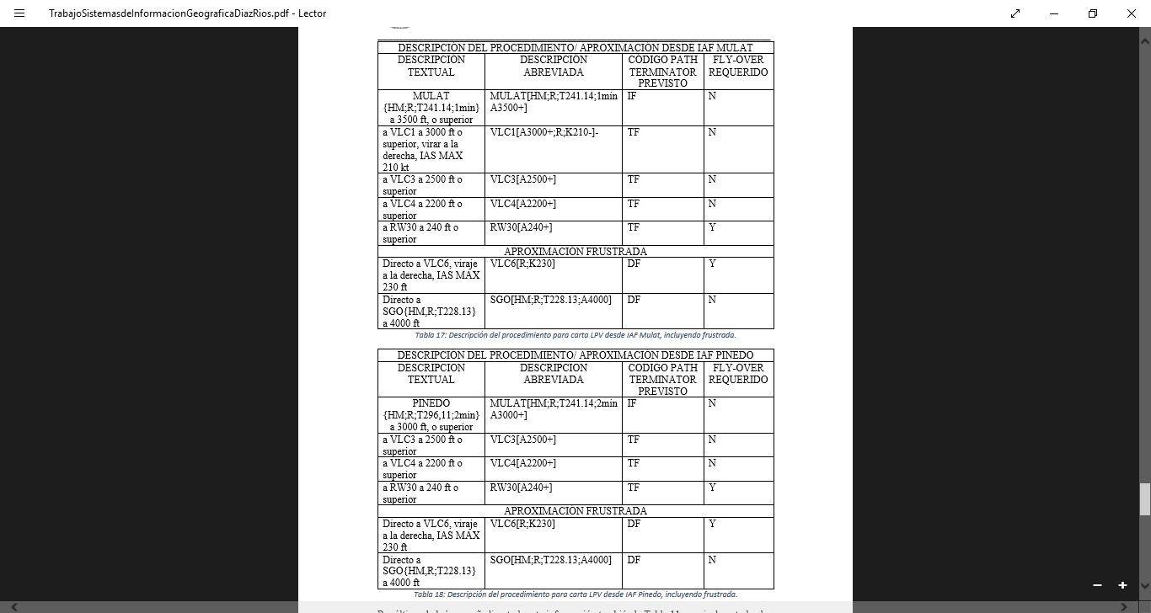
Realización de la carta y ruta con ArcGIS.

Slide 19
Realización de la carta y ruta con ArcGIS.
Punto | Coordenadas ETRS89 |  | Coordenadas UTM ETRS 89 (m) |  | Declinación Magnética
 | Latitud | Longitud | X | Y | º ’ ”
IAF Mulat | 39º24’00”N | 0º10’48”W | 742.827,14 | 4.364.961,24 | +0º14’
VLC1 | 39º23’01”N | 0º13’15.8”W | 739.347,274 | 4.363.032,318 | +0º13’
IF | 39º24’28”N | 0º16’05”W | 735.217,47 | 4.365.591,2 | +0º12’
IAF Pinedo | 39º26’15”N | 0º20’47”W | 728375 | 4.368.689,04 | +0º11’
FAP | 39º26’24”N | 0º21’08”W | 727.864,75 | 4.368.591,78 | +0º11’
DVOR/DME | 39º29’08”N | 0º29’00”W | 716.438,76 | 4.373.685,17 | +0º8’
VLC2(MATF) | 39º33’19,7”N | 0º38’40,6”W | 702.363,544 | 4.381.069,687 | +0º6’
VLC6 | 39º31’18,03”N | 0º34’2,79”W | 709.096,120 | 4.377.495,687 | +0º7’
NDB SGO | 39º40’27”N | 0º12’28”W | 739.489,95 | 4.395.321,11 | +0º13’
ARP | 39º29’5.2”N | 0º28’10.86”W | 717.615,26 | 4.373.631,73 | +0º8’
MAPt | 39º27’28,1”N | 0º24’13.3”W | 723.377,27 | 4.370.798,55 | +0º10’

Slide 20
Conclusiones
Se ha hecho una estimación del ahorro que supone la implantación del sistema LPV-200 en el aeropuerto de Valencia.
Para ello, se ha realizado un estudio de diversos parámetros y, con el uso de un programa facilitado por EGNOS, se estudia la amortización.
La amortización completa de este sistema implantado en LEVC se dará en:
1 AÑO Y 9 MESES

Slide 21
Conclusiones
Los sistemas de información geográfica están irrumpiendo con fuerza en el sector aeroespacial, un sector que busca la eficiencia y una mejor gestión del espacio aéreo.
Es principal la unificación y participación de todos los países en la transición AIS-AIM. La búsqueda de un sistema único de datos aeronáuticos al que todo el mundo del sector tenga acceso fácil y sea entendible por todos. Es aquí donde SIG juega un papel crucial en este proceso.

